Slide 1

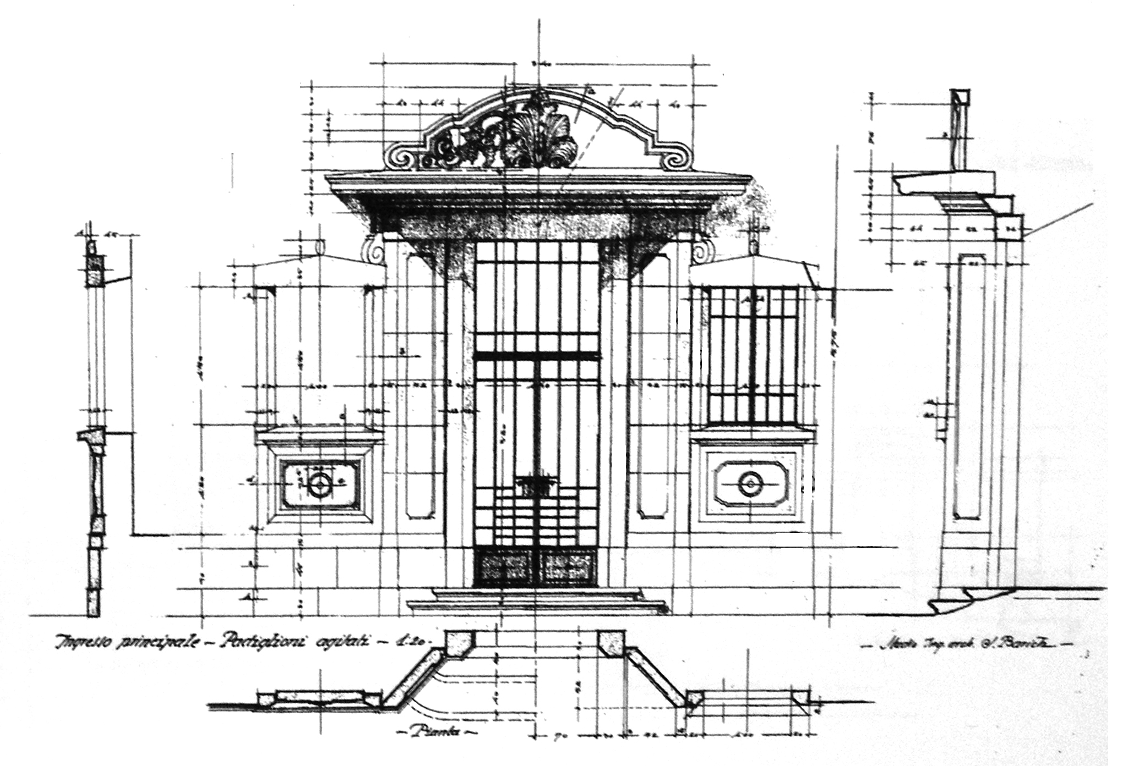
UNIVERSITÀ DEGLI STUDI DI TRIESTE
DIPARTIMENTO DI INGEGNERIA E ARCHITETTURA
IL COMPLESSO DELL’EX-OSPEDALE PSICHIATRICO
PROVINCIALE DI GORIZIA
arch. Marta Lombardi, PhD
09∙10∙2018

Slide 2
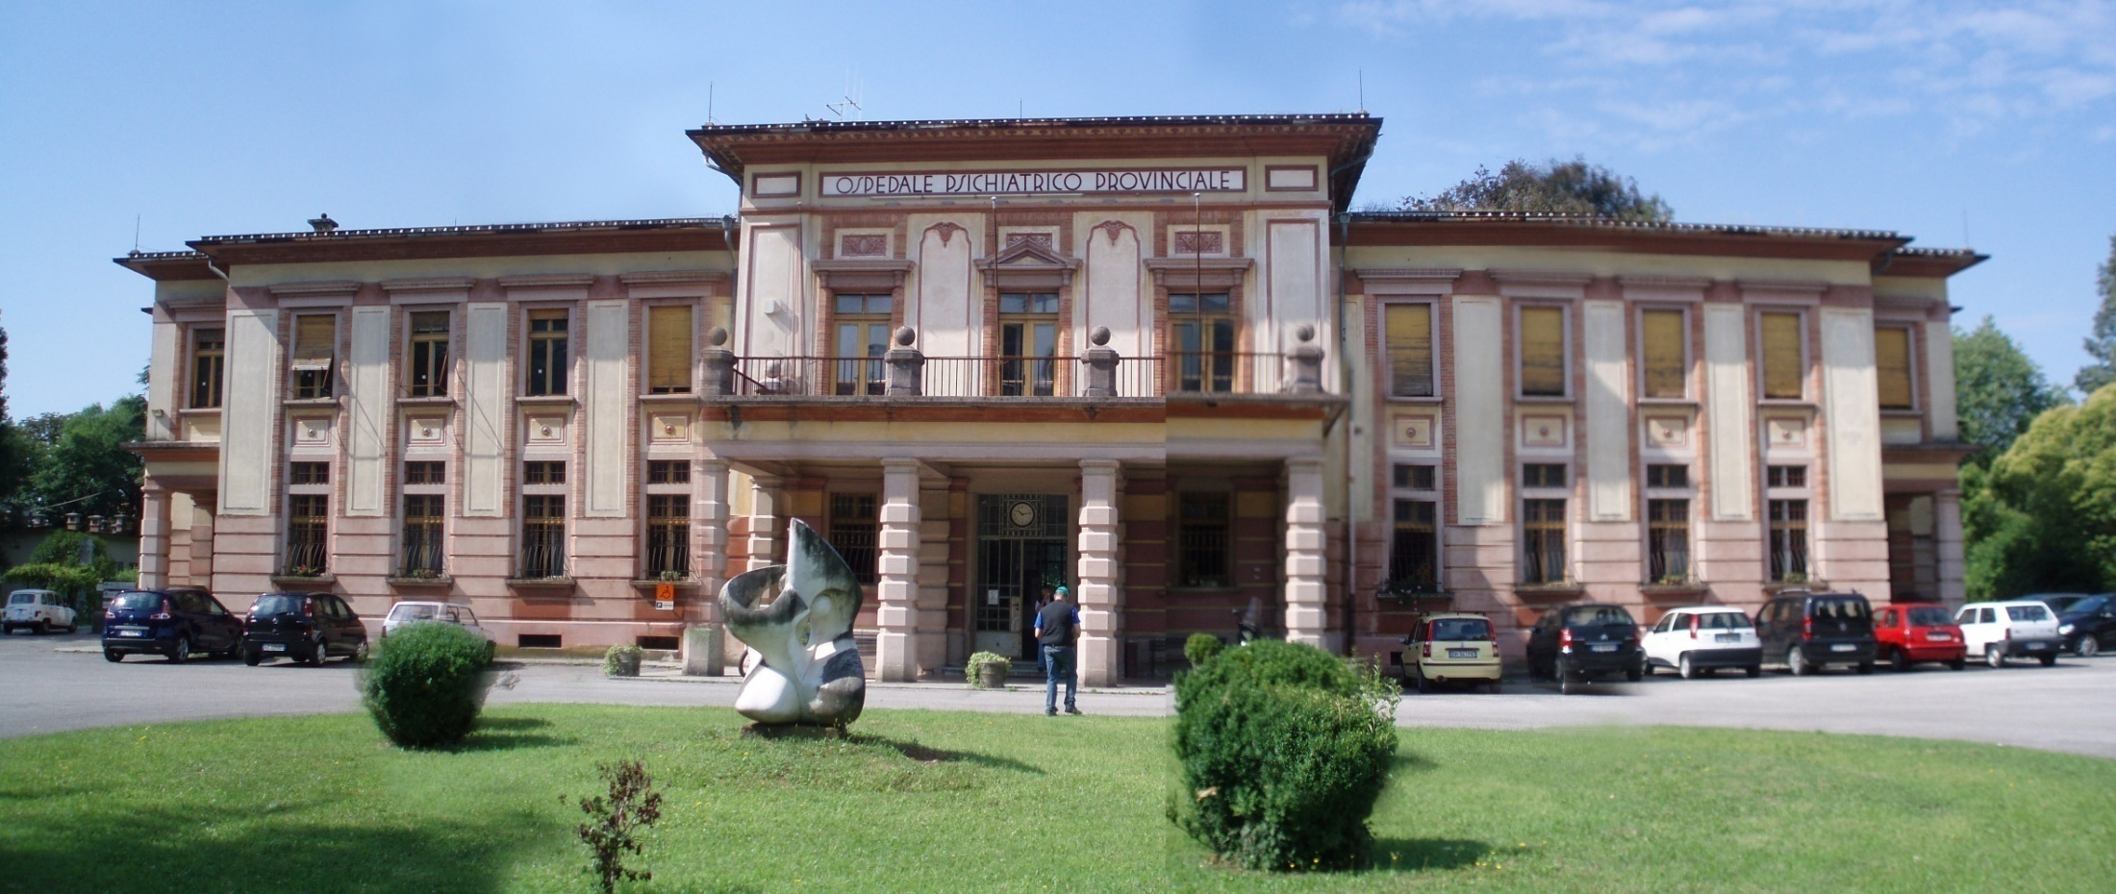
UNIVERSITÀ DEGLI STUDI DI TRIESTE
DIPARTIMENTO DI INGEGNERIA E ARCHITETTURA
Marta Lombardi
03∙10∙2017

Slide 3
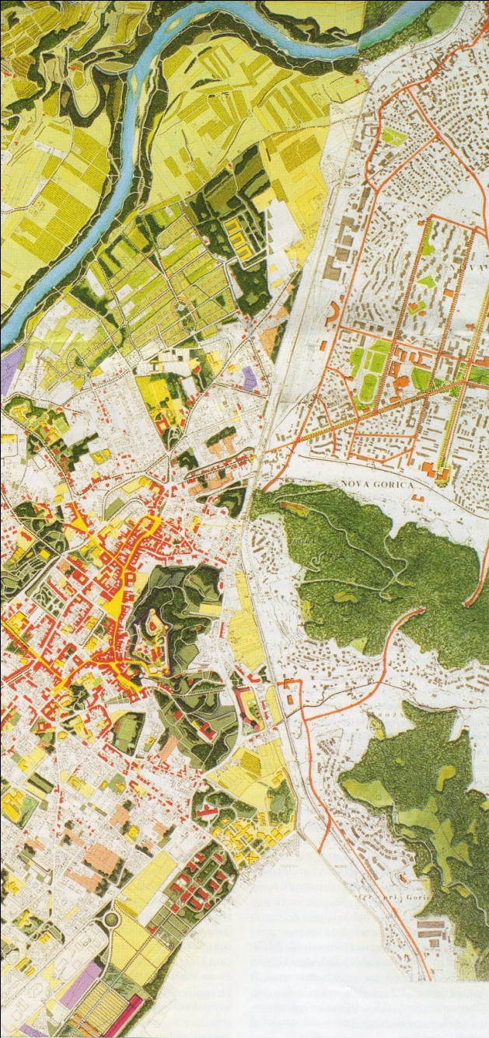
L’OSPEDALE PSICHIATRICO PROVINCIALE DI GORIZIA
IL LUOGO
_zona di pianura a sud-est della città di Gorizia
_quartiere di San Rocco, a ridosso del confine ITA-SLO
_di fronte all’ex-Ospedale Civile e tubercolario
_ad occidente rispetto alla linea ferroviaria e alla ciclabile (SLO)
“L’atto periziale accentuava la fertilità eccezionale del terreno (...);
la posizione del fondo a completo riparo dai venti boreali;
la vicinanza dell’acqua potabile;
l’eccellente natura del sottosuolo ghiaioso, per le fondamenta degli edifizi;
le favorevoli condizioni che esso offriva, per la canalizzazione o fognatura dello stabilimento.”
Relazione del Comitato istituito dalla Giunta provinciale per gli studi sull’erezione di un Manicomio provinciale, edit. La Giunta provinciale, Gorizia, 1901
LA STORIA
1 Dall’enunciazione del problema (dibattito sui posti letto)
alla realizzazione del primo progetto
2 Dalla guerra alla ricostruzione in epoca fascista
3 Dalla riedificazione ai giorni nostri

Slide 4
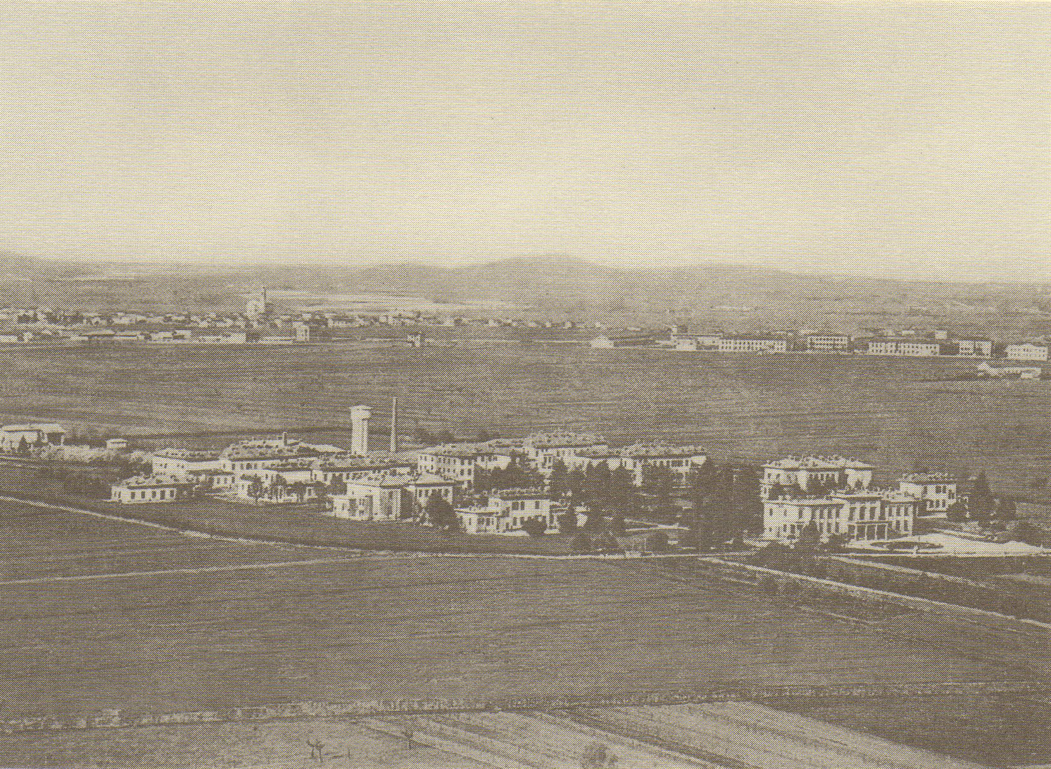
L’OSPEDALE PSICHIATRICO PROVINCIALE DI GORIZIA

Slide 5
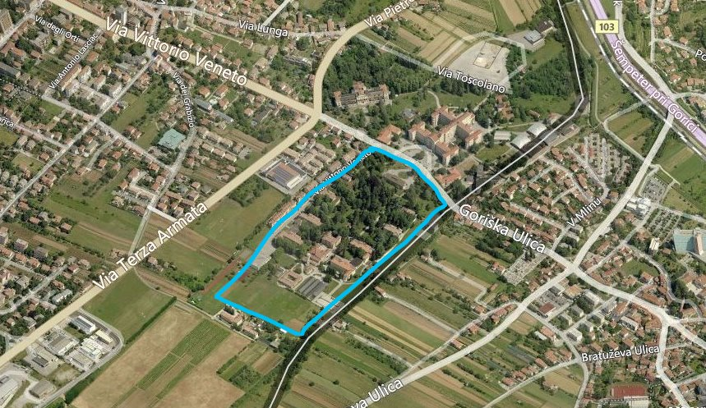
L’OSPEDALE PSICHIATRICO PROVINCIALE DI GORIZIA

Slide 6
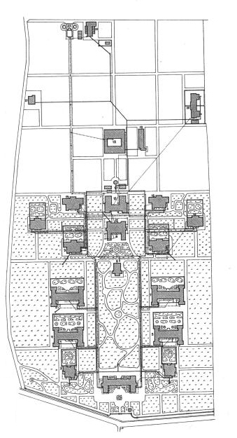
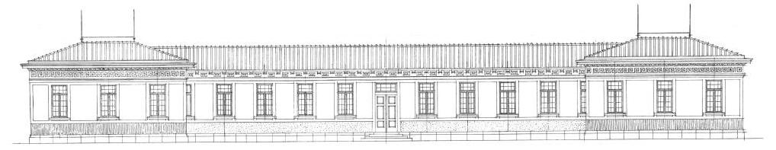
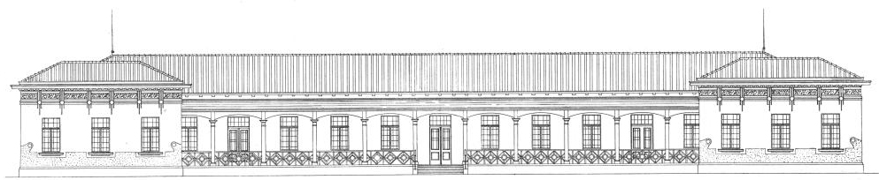
1_IL PRIMO PROGETTO
PERIODO DI PROGETTAZIONE: 1901 – 1903
PERIODO DI COSTRUZIONE: 1905 – 1908
DATA DI INAUGURAZIONE: 16.02.1911
PROGETTISTI PRESUNTI: (Arch. Kuno Waidmann)
Ing. Artur Glessig in collaborazione con
Arch. Lodovico Braidotti
IMPIANTO: simmetrico, a sistema disseminato all’interno di un parco con collegamenti di percorsi, unito a colonia agricola e con possibilità di ampliamento
Lato destro (ovest): padiglioni femminili
Centro: strutture con funzioni collettive
Lato sinistro (est): padiglioni maschili

Slide 7
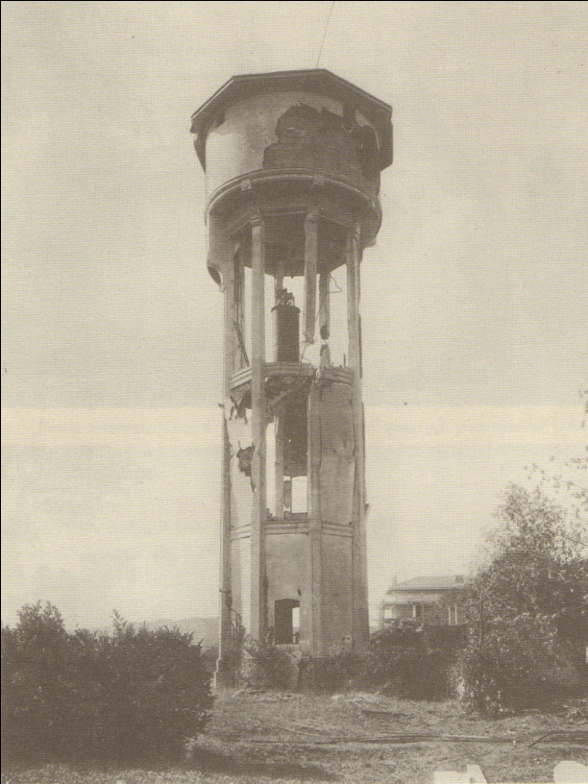
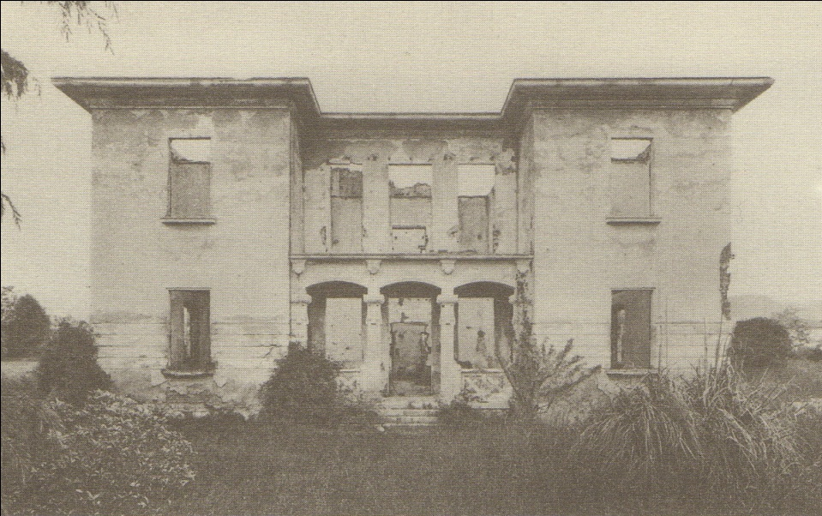
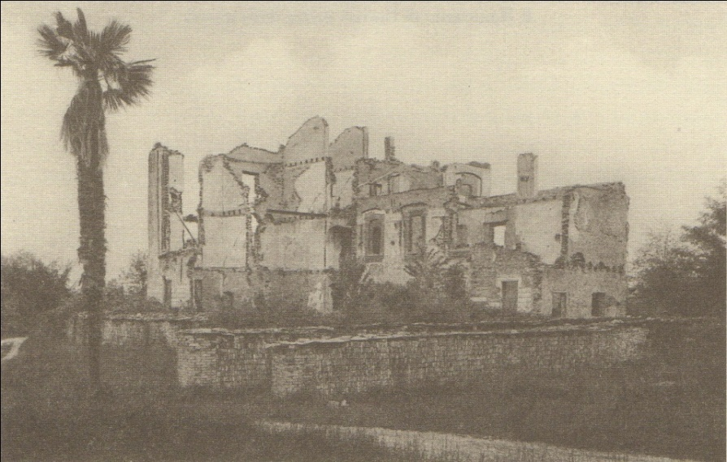
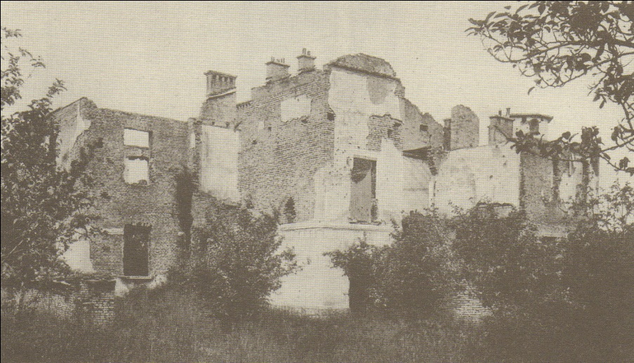
LA STORIA ATTRAVERSO LE IMMAGINI
1915 – 1916_LA GRANDE GUERRA
La torre-serbatoio dell’acqua.
Il padiglione dozzinanti.
Il padiglione tranquilli.
Il padiglione cronici.

Slide 8
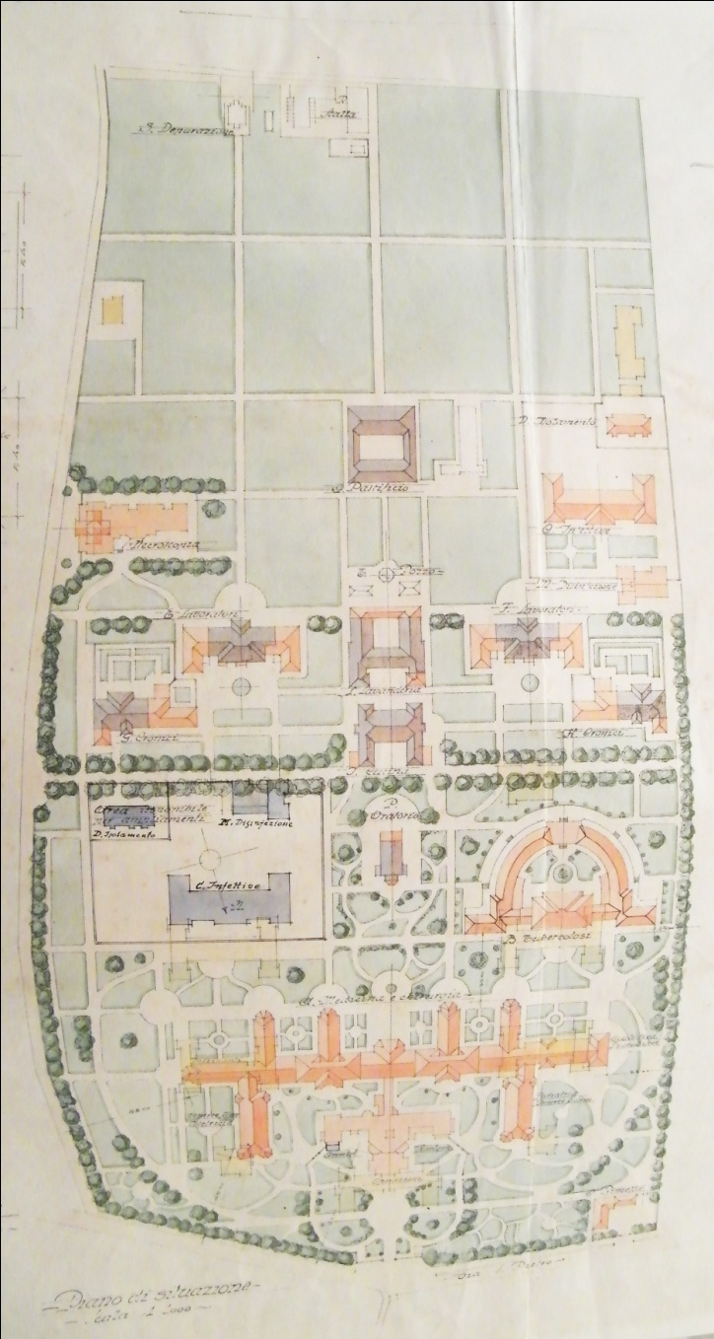
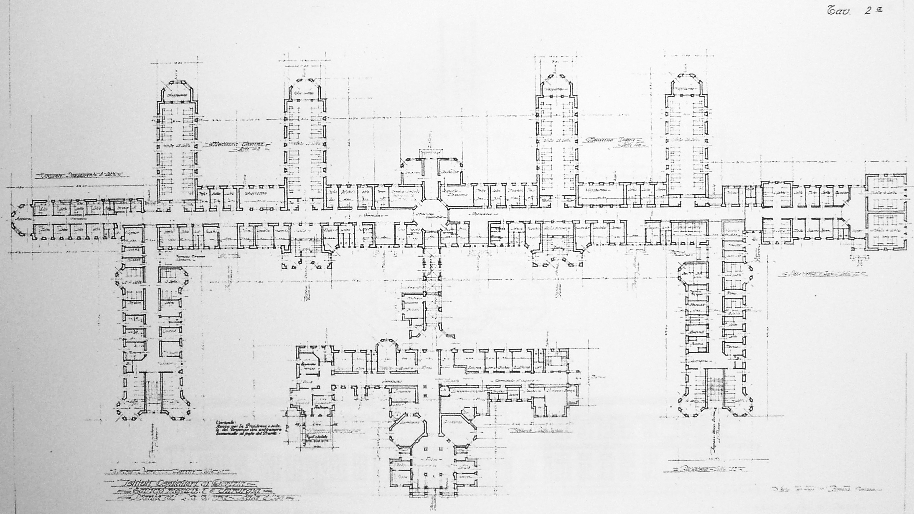
2_IL SECONDO PROGETTO
1921_prime ipotesi di ricostruzione
1923_costituzione della Provincia del Friuli e Consorzio
1926_Barich completa il progetto degli Istituti Ospitalieri
1926_ricostituzione della Provincia di Gorizia
1927_ripreso il progetto di ricostruzione del manicomio
sull’area di quello distrutto per potersi così servire delle
parti di fabbricati ancora esistenti.
Invitati: ing. Glessi, arch. Fabiani, ing. arch. Barich

Slide 9
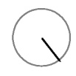
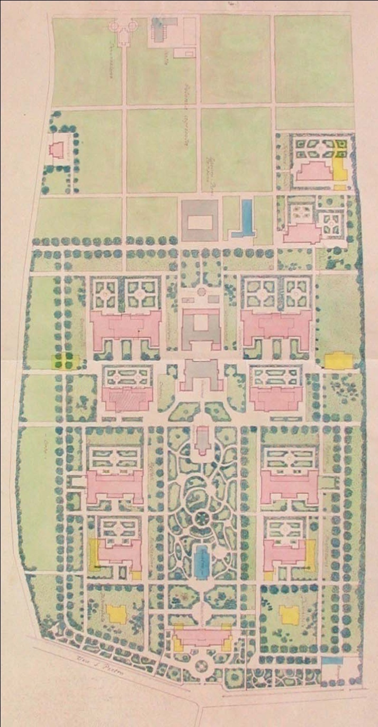
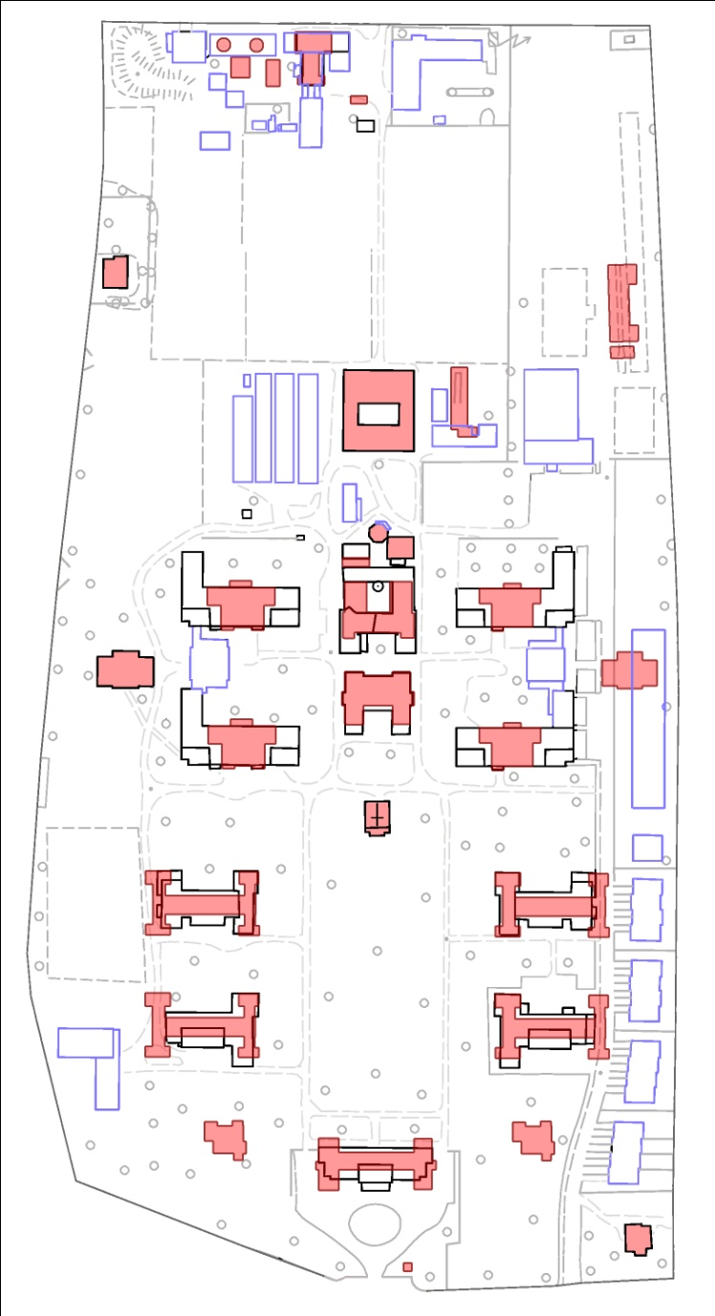
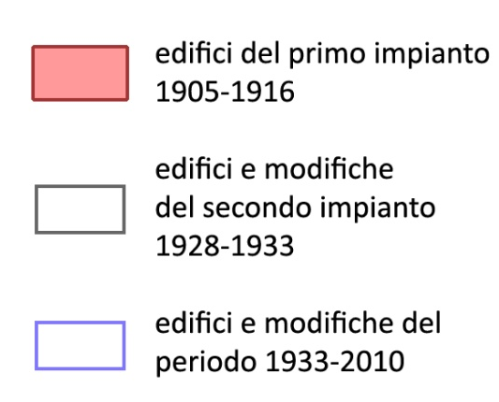
2_IL SECONDO PROGETTO
PROGETTISTA: ing. arch. Silvano Barich (Baresi)
PERIODO DI PROGETTAZIONE:
1927 – 1928
PERIODO DI COSTRUZIONE: 1928 – 1935
IMPIANTO:
Viene mantenuto quello del manicomio precedente.

Slide 10
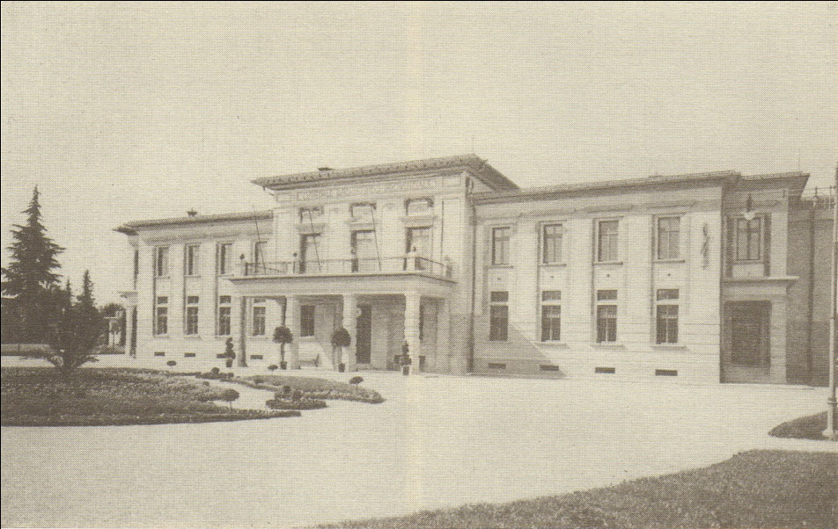
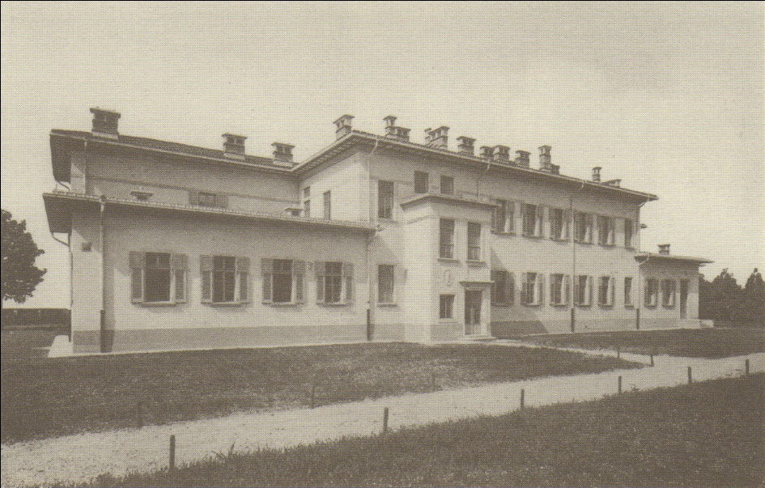
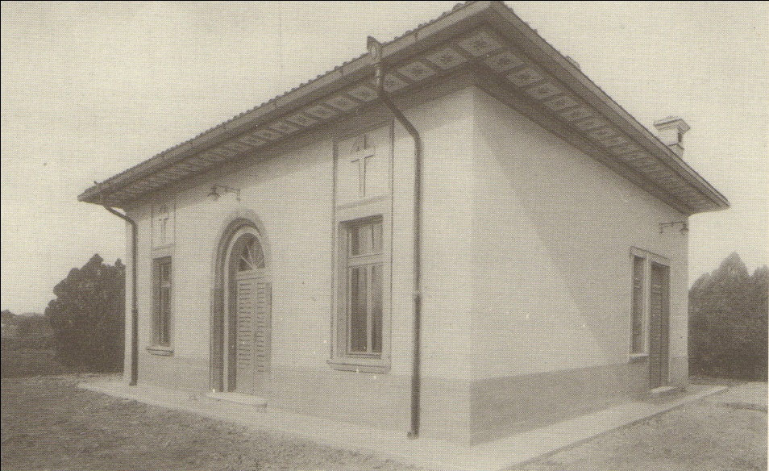
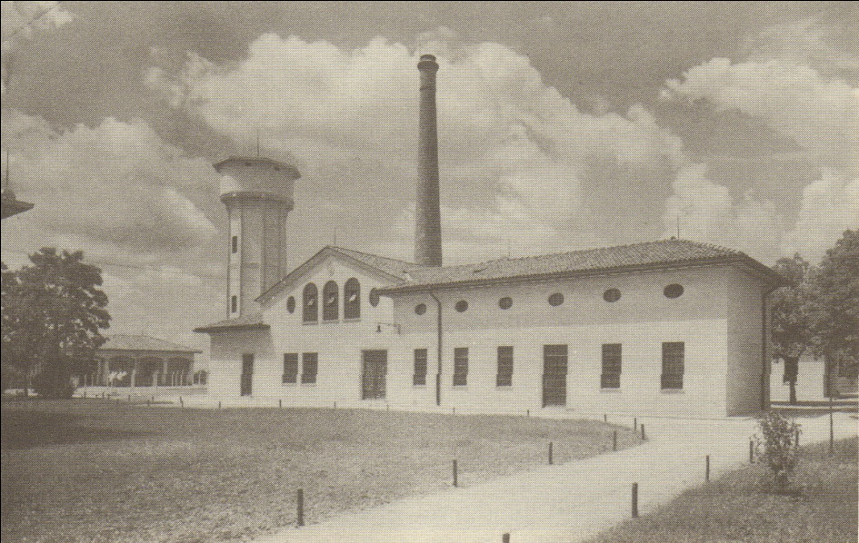
2_IL SECONDO PROGETTO
L’edificio d’amministrazione.
Il padiglione lavoratori.
Il padiglione necroscopia.
La centrale termo-elettrica e lavanderia.

Slide 11
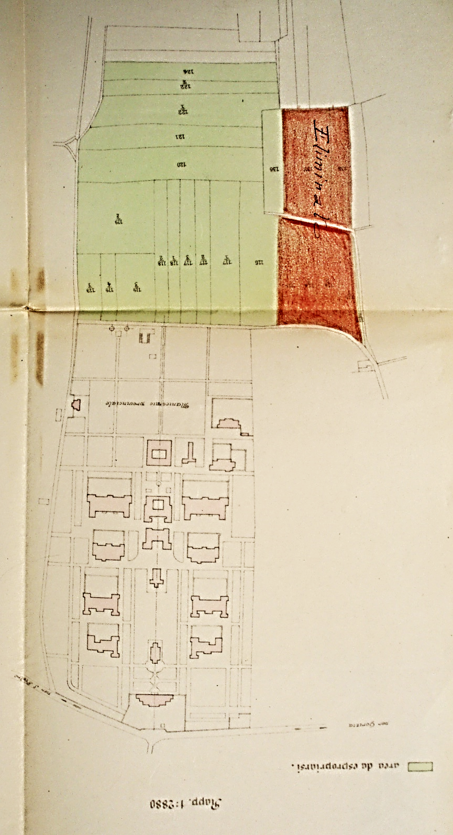
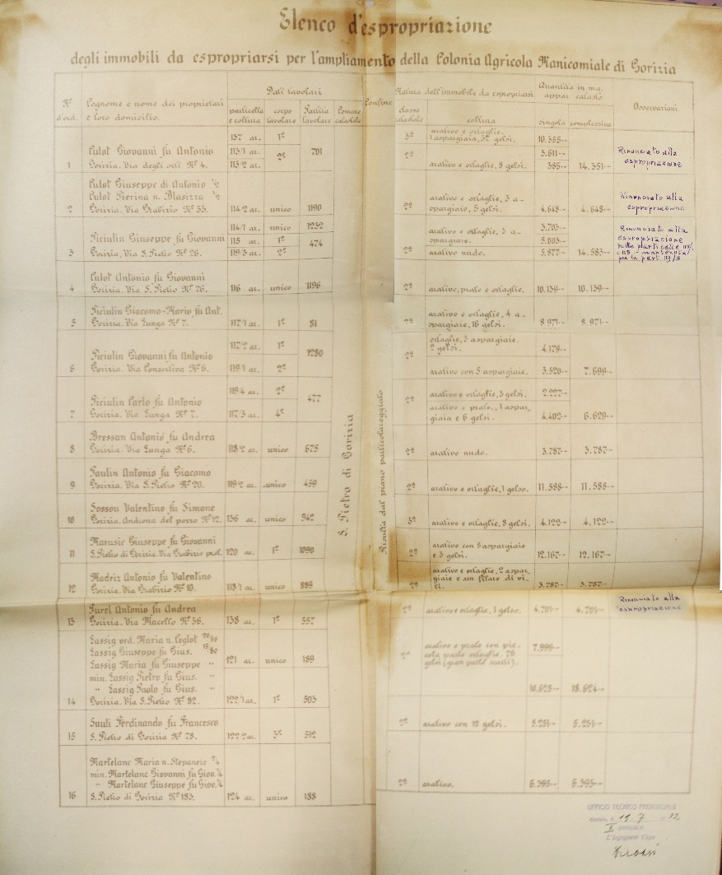
2_IL SECONDO PROGETTO
1930: acquisto (esproprio) di altri 40 campi per l’ampliamento della colonia agricola

Slide 12
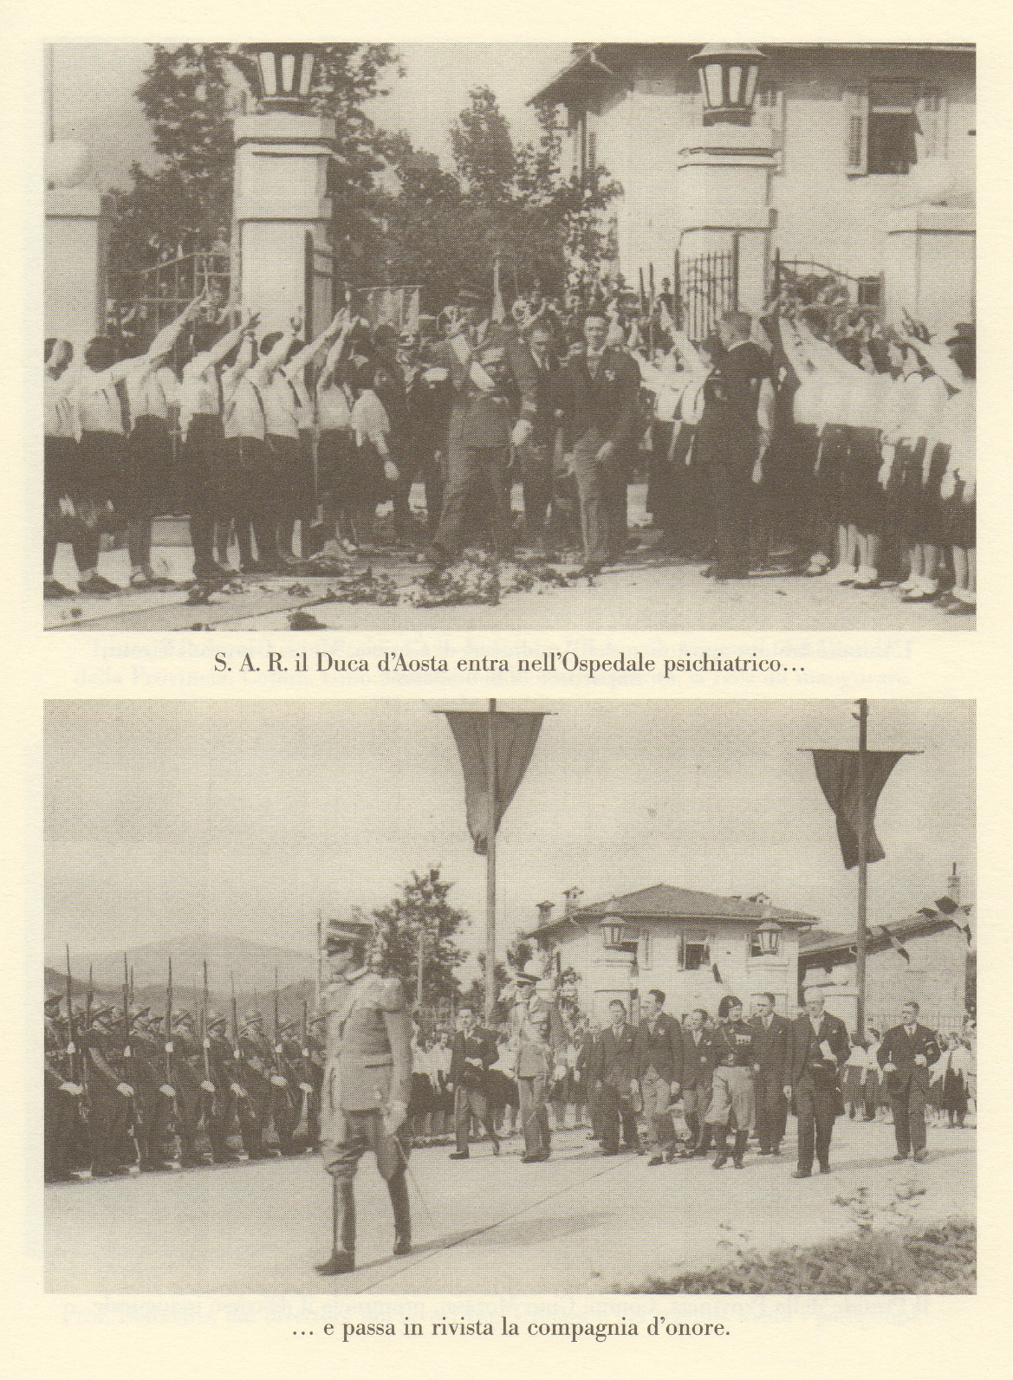

2_IL SECONDO PROGETTO
4/6/1933: solenne inaugurazione del complesso
tabella commemorativa:
NEL XXXIII ANNO DI REGNO DI VITTORIO EMANUELE III LIBERATORE · XI DEL GOVERNO DI BENITO MUSSOLINI RESTITUTORE DELLA PATRIA · IL GIORNO IV GIUGNO MCMXXXIII · S.A.R. AMEDEO DI SAVOIA DUCA D’AOSTA · INAUGURO’ QUESTO OSPEDALE PSICHIATRICO PROVINCIALE CHE LA GUERRA DISTRUSSE E IL FASCISMO RIEDIFICO’.

Slide 13
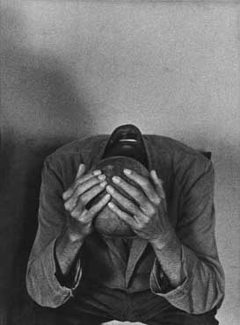
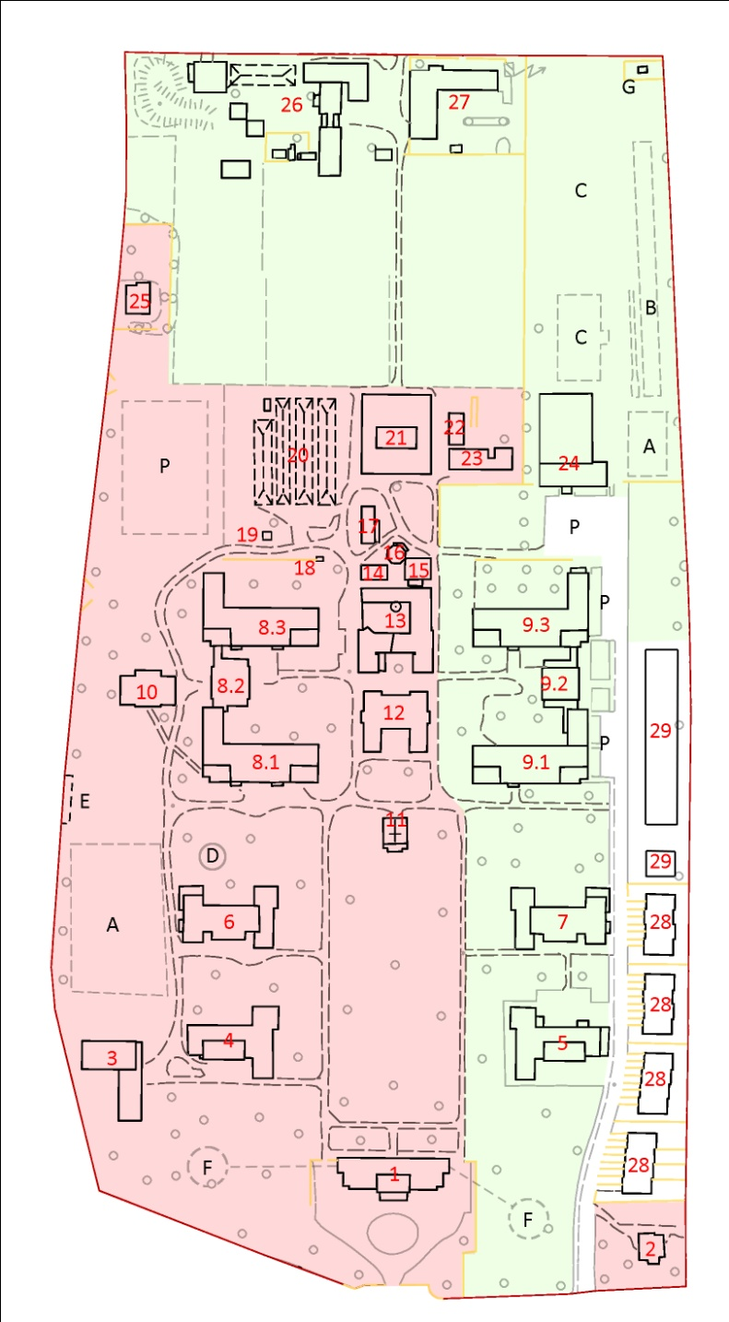
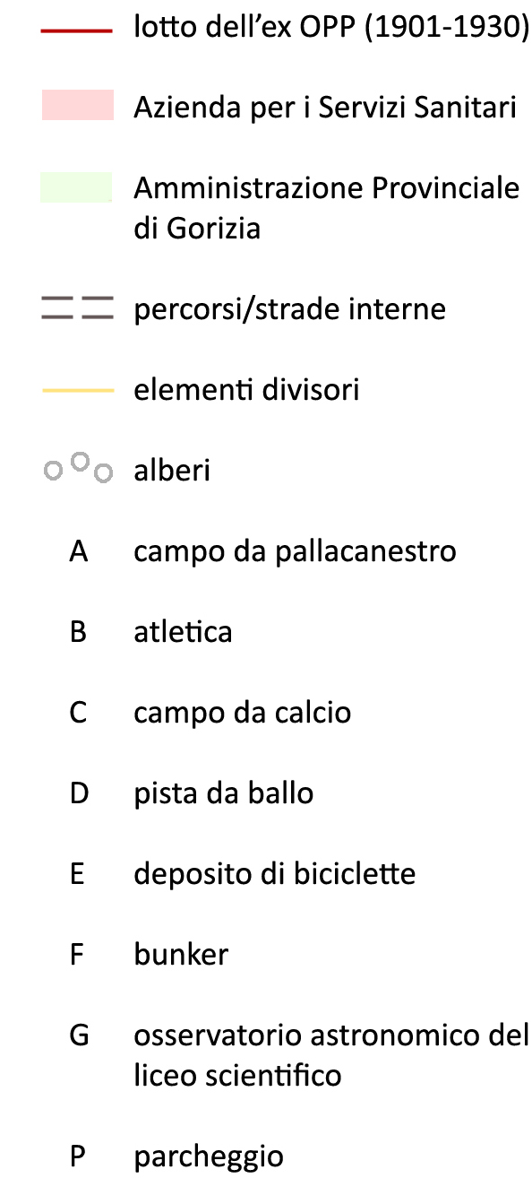
3_DALLA RICOSTRUZIONE AI GIORNI D’OGGI
1961_riforme di Franco Basaglia
1972-1992_venti anni di oblio
1979_inizio della procedura di
alienazione del lotto
1982_effettiva divisione in due parti:
_USL
_Amm. Provinciale

Slide 14
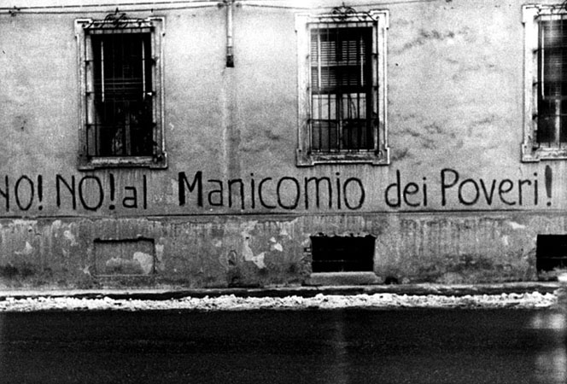
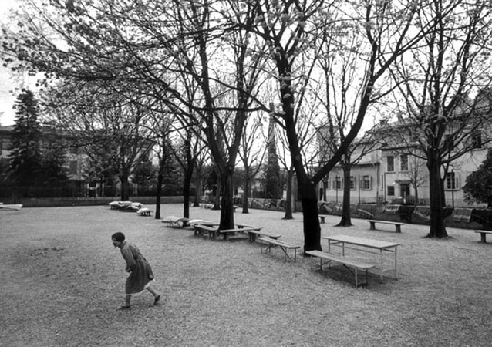
3_DALLA RICOSTRUZIONE AI GIORNI D’OGGI
Nel 1969 viene edito un libro a cura dei coniugi Basaglia, intitolato «Morire di classe», dove appaiono toccanti foto prese in vari manicomi italiani. Il volume è poi stato ristampato con il titolo «Per non dimenticare. 1968 la condizione manicomiale di «Morire di classe»».
Morire di classe documentava la situazione manicomiale degli internati di alcuni ospedali psichiatrici dove due grando fotografi, Carla Cerati e Gianni Berengo Gardin, coinvolti nell’impresa avevano avuto il permesso di entrare e fotografare. Prima di allora non era possibile farlo, per non ledere – si diceva – la dignità dei malati. Sono immagini dure di donne e uomini prigionieri, incarcerati, legati, puniti, umiliati «ridotti a sofferenza e bisogno».
Primo Levi

Slide 15
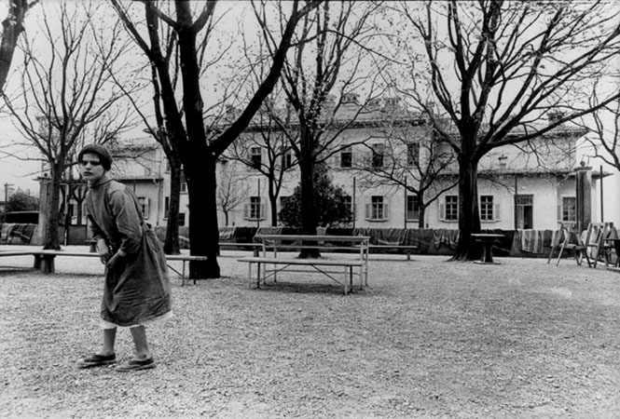
3_DALLA RICOSTRUZIONE AI GIORNI D’OGGI

Slide 16
3_DALLA RICOSTRUZIONE AI GIORNI D’OGGI
1961_riforme di Franco Basaglia
1972-1992_venti anni di oblio
1979_inizio della procedura di
alienazione del lotto
1982_effettiva divisione in due parti:
_USL
_Amm. Provinciale

Slide 17
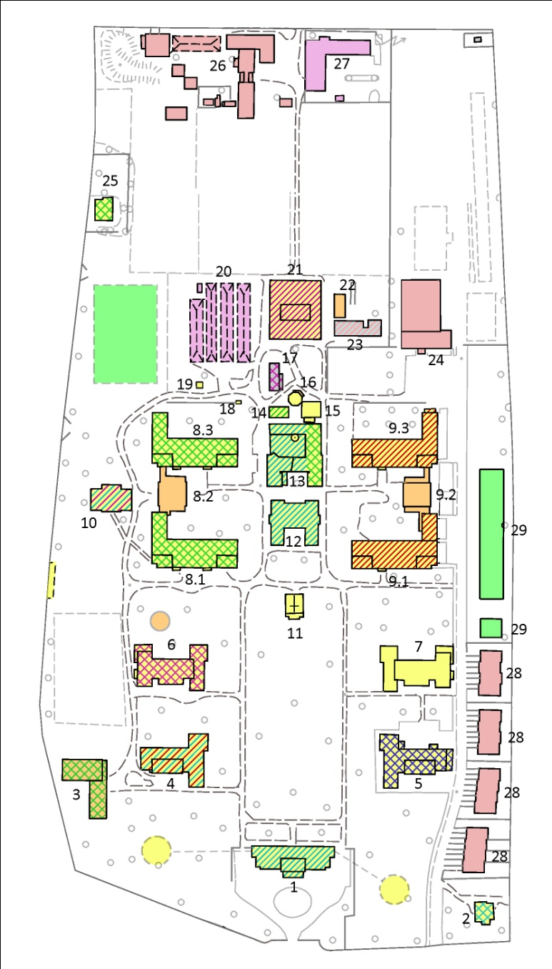
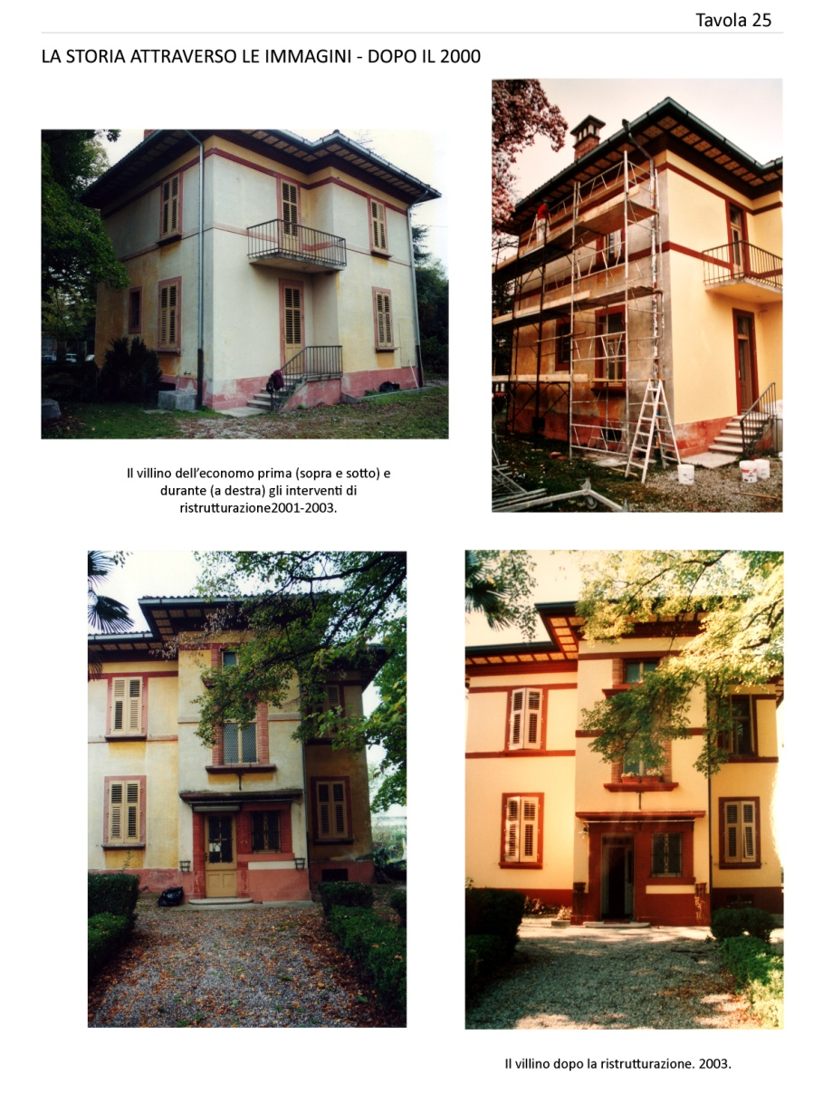

3 _DALLA RICOSTRUZIONE AI GIORNI D’OGGI
_nuove funzioni
_operazioni di adeguamento e altri lavori

Slide 18
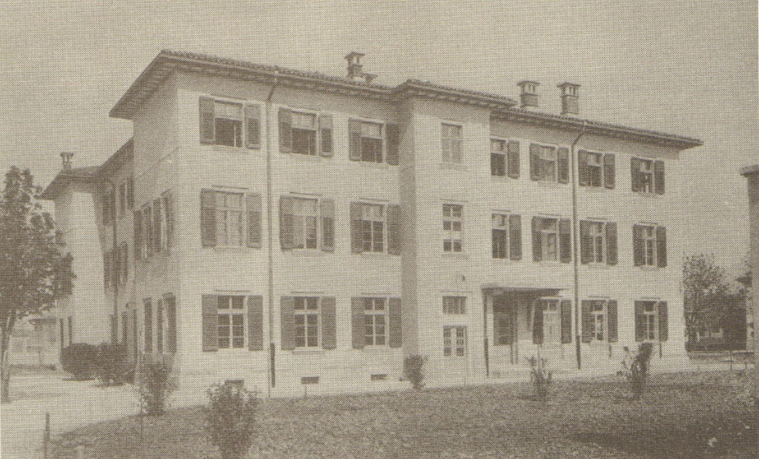
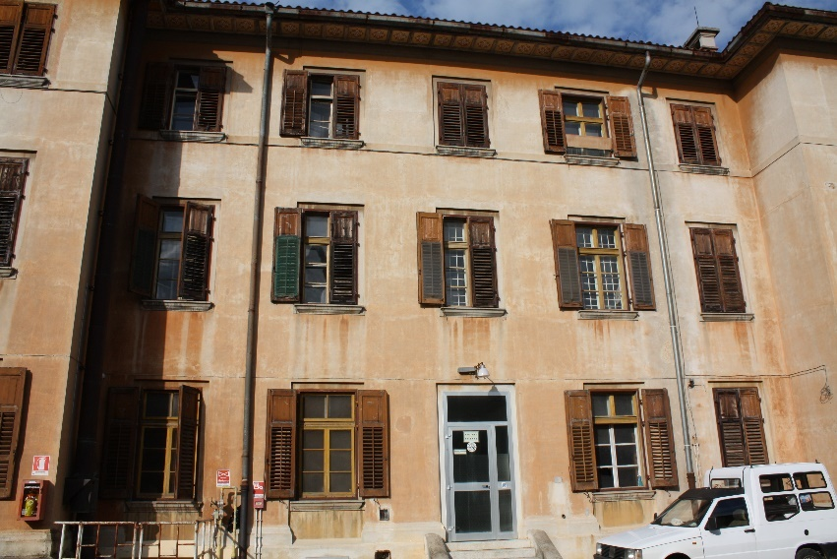
_cucina c.le (1933)
_ex cucina (2010)
_il nuovo CSM (ott 2016)

Slide 19
CRONOLOGIA RIASSUNTIVA
nasce l’idea di un manicomio interprovinciale; viene individuata l’area di progetto
affidamento della progettazione a Kuno Waidmann, architetto
dibattito sul n° posti letto
compravendita dei terreni
nuovo progetto di massima: ing. Arthur Glessig e arch. Ludovico Braidotti (Manicomio TS)
progetti di dettaglio: ing. Arthur Glessig
1905-1908 esecuzione dei lavori
inaugurazione del primo progetto
1915-1916 bombardamenti – il comprensorio è gravemente danneggiato
prime ipotesi di ricostruzione, interrotte dal progetto del grande ospedale
concorso per la progettazione della ricostruzione dell’ O.P.P. di Gorizia
il progetto preliminare è terminato, ma i lavori iniziano già nel 1928 con i primi due padiglioni: agitati e criminali, uomini e donne)
completato l’ospedale civile; proseguono i lavori per altri 9 padiglioni
fine lavori; inaugurazione e attività ininterrotta
1961-1971 Basaglia è direttore >>> «LEGGE BASAGLIA» L.180/1978
20 anni di oblio: il manicomio è operativo, ma non dialoga con la città
frazionamento dell’area tra USL e Provincia di Gorizia; prima serie di ville a schiera
prime opere di ristrutturazione e di recupero
2008-2009 seconda serie di ville a schiera

Slide 20
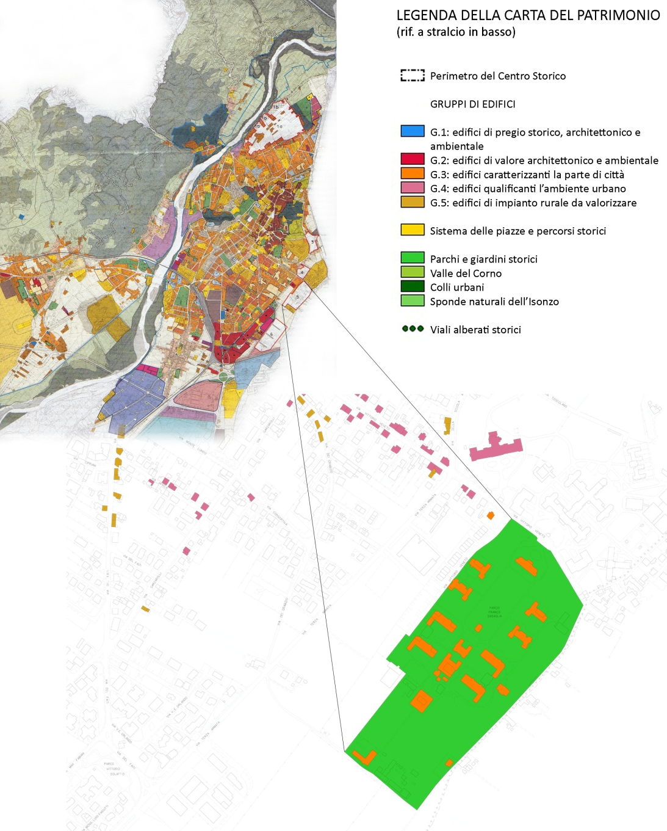
3_NUOVE DISPOSIZIONI TECNICHE DI TUTELA
2001_Nuovo PRGC di Gorizia
“Ambito di trasformazione strategica 5”,
destinata alla Cittadella dei servizi n.2
OBIETTIVI:
realizzazione di un centro di servizi di grande scala anche in relazione alla posizione prossima al confine;
riqualificazione ambientale e valorizzazione dell’impianto storico dell’Ospedale.
POSSIBILI DESTINAZIONI D’USO:
1_Attività espositive, congressuali e fieristiche
2_Centri di ricerca
3_Attività di servizio alle imprese
4_Servizi pubblici
5_Attività alberghiera e ricettivo-complementare
08/05/2008_Decreto di vincolo
per gli edifici: 1, 4, 6, 10, 12, 13, 16.
24/09/2009_Decreto di vincolo
per i padiglioni: 9.1 e 9.3.
21/04/2010_Decreto di vincolo
per l’edificio: 7.
PRG_Patrimonio
“G3: edifici caratterizzanti la parte di città”
“Parchi e giardini storici”

Slide 21
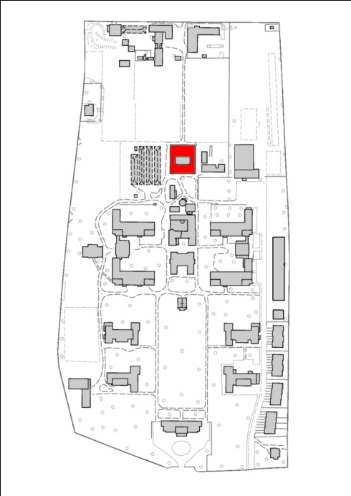
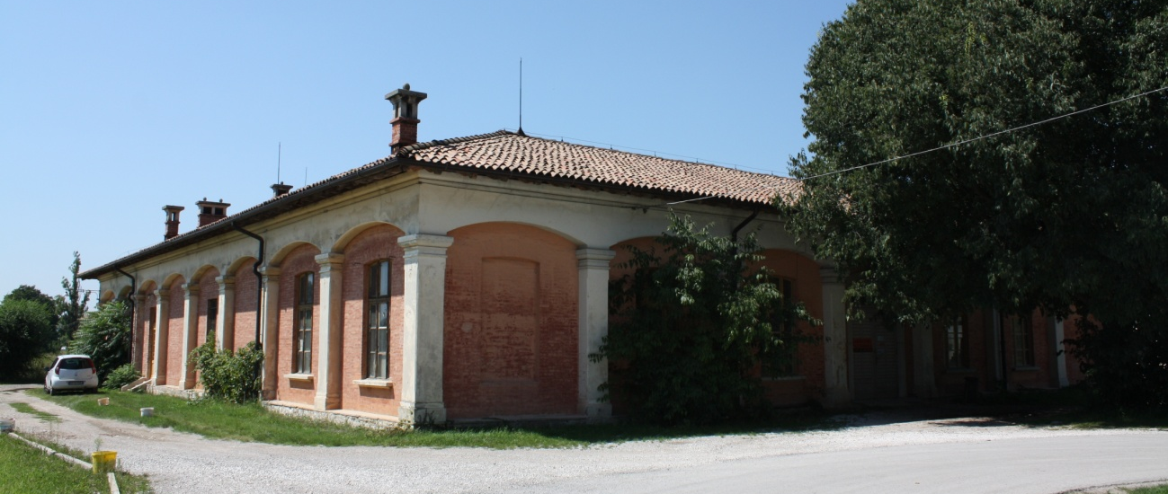
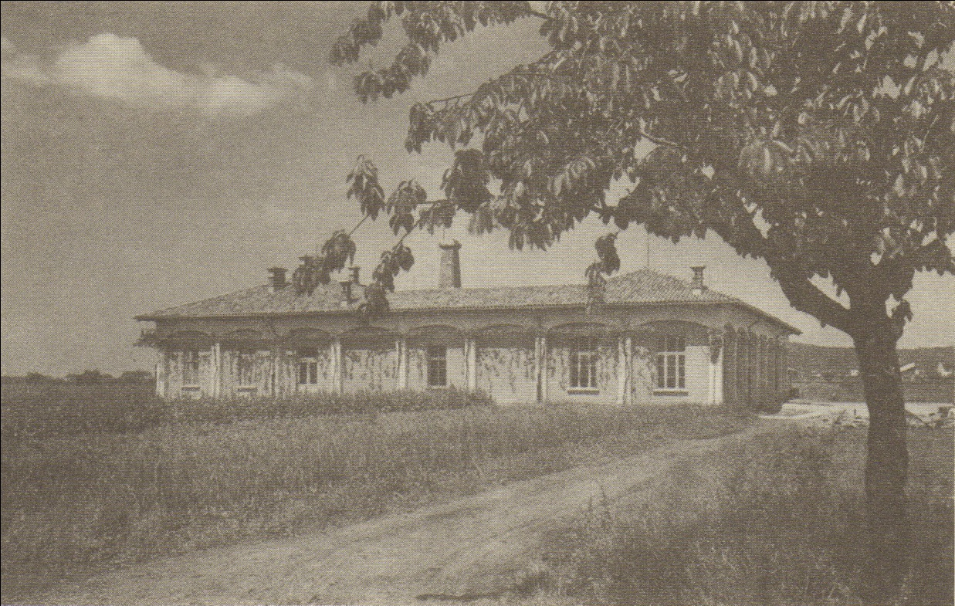
APPROFONDIMENTO: IL PADIGLIONE DEL LAVORO (n. 21)
DESTINAZIONI D’USO
‘30: pad. del lavoro e panificio
‘80: pad. del lavoro
2010: falegnameria, coop. soc. Thiel, lab. grafico Serimania
ora: lab. grafico Serimania, liutaio, sede coltivatori
note: l’edificio non è soggetto a vincolo di tutela diretto
(Dlgs. 42/2004), ma è classificato come «Edificio del Patrimonio» PRGC

Slide 22
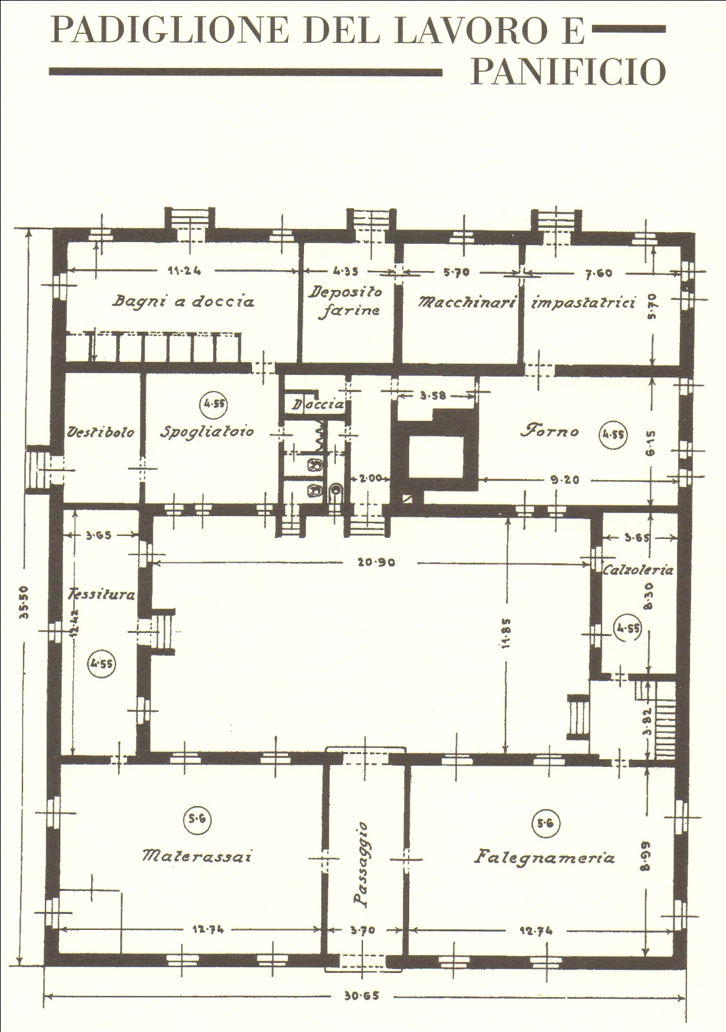
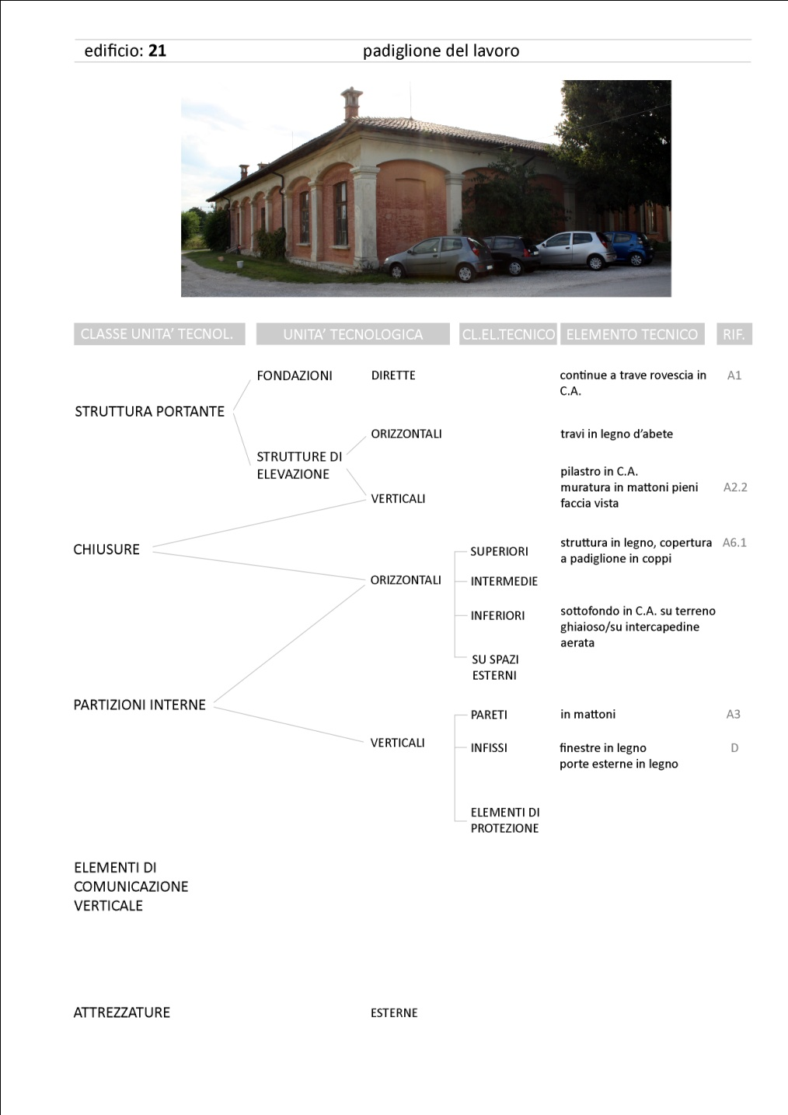

Slide 23
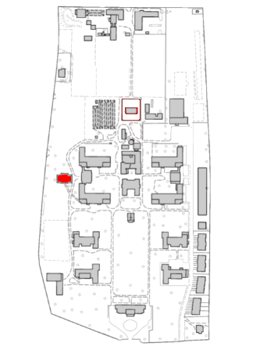
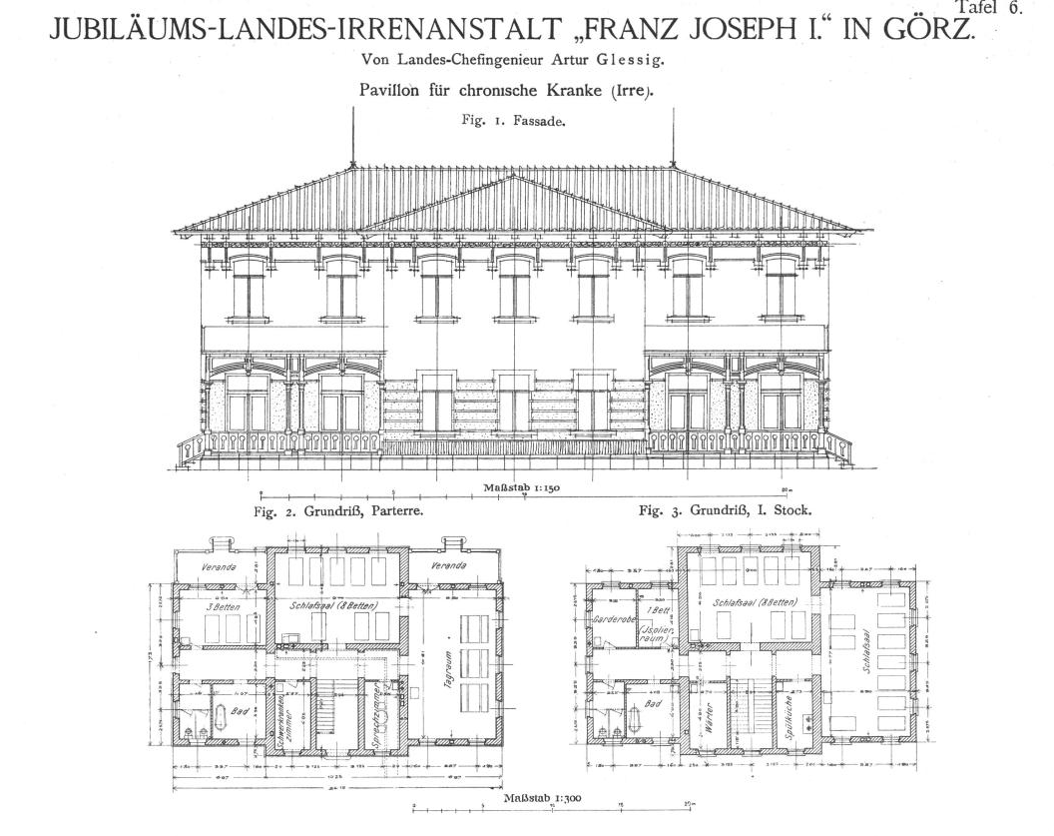
APPROFONDIMENTO: PAD. CRONICI/EX TIPOGRAFIA (n. 7)
DESTINAZIONI D’USO
1° impianto: padiglione cronici
‘30: malattie infettive
‘80: tipografia
2010: tipografia/centro sociale
ora: manutentori A.S.S.
note: l’edificio è soggetto a vincolo di tutela diretto
(Dlgs. 42/2004) ed è classificato come «Edificio del Patrimonio» PRGC

Slide 24
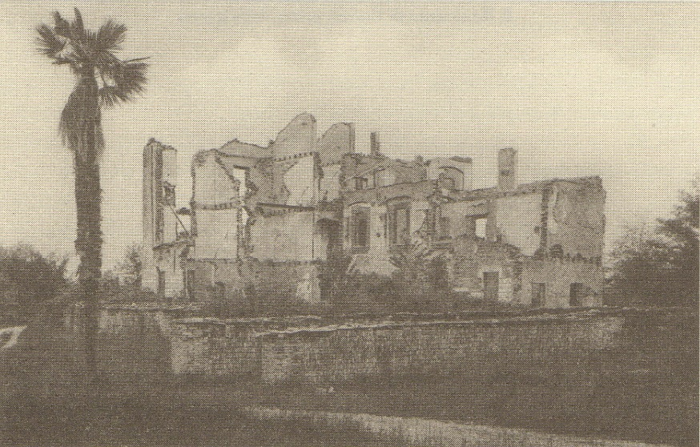
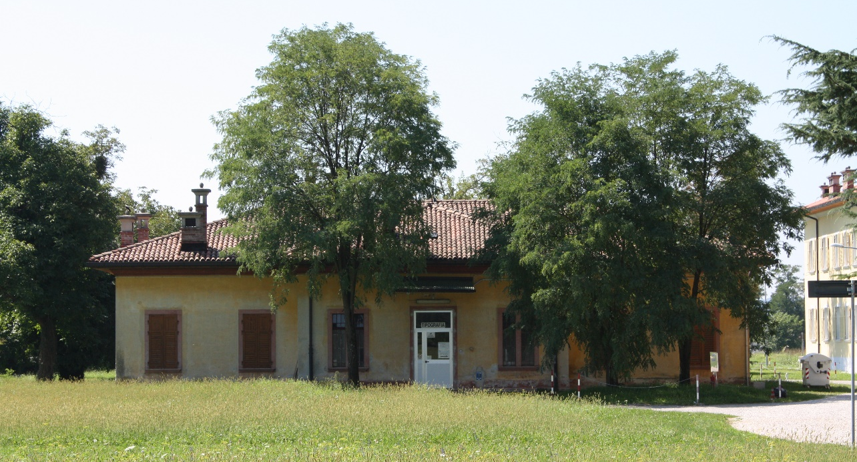
APPROFONDIMENTO: PAD. CRONICI/EX TIPOGRAFIA (n. 7)
DESTINAZIONI D’USO
1° impianto: padiglione cronici
‘30: malattie infettive
‘80: tipografia
2010: centro sociale
ora: manutentori A.S.S.
note: l’edificio è soggetto a vincolo di tutela diretto
(Dlgs. 42/2004) ed è classificato come «Edificio del Patrimonio» PRGC

Slide 25
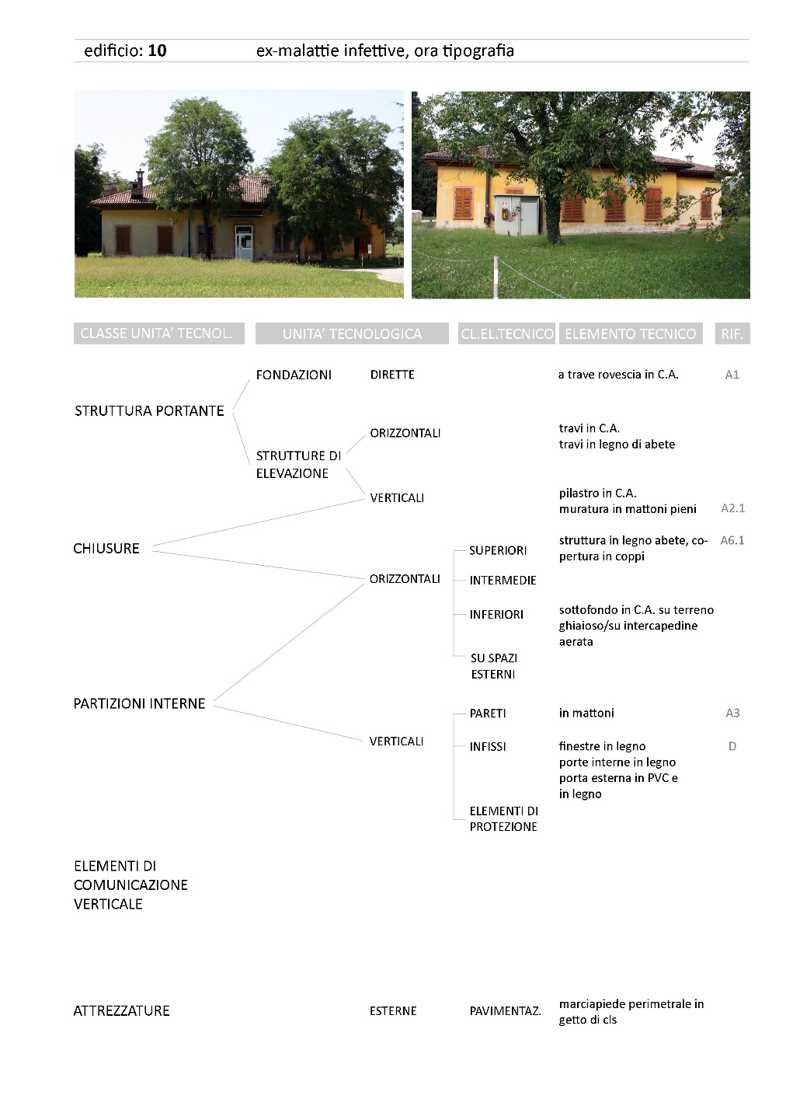
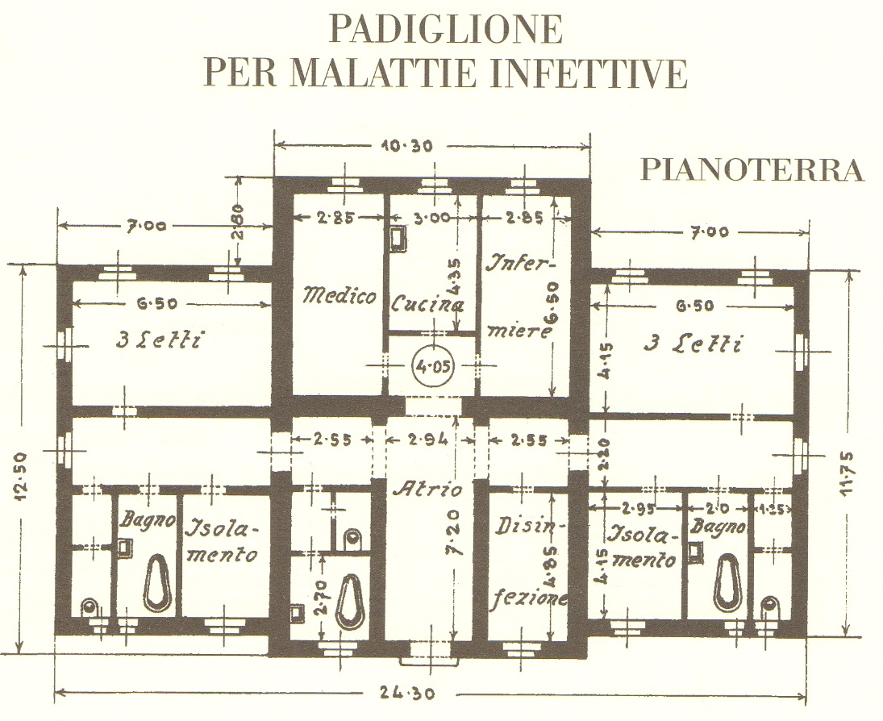

Slide 26
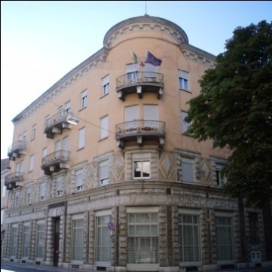
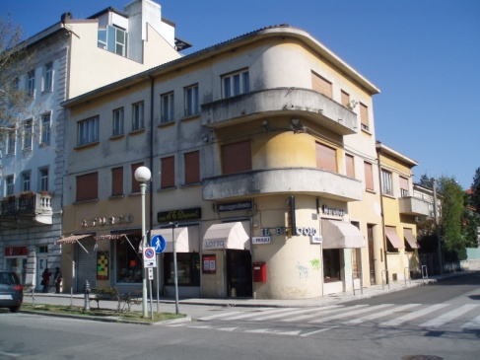
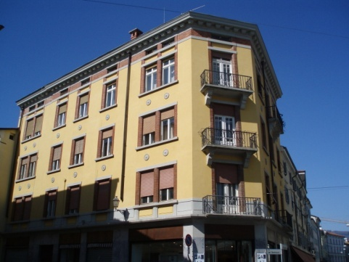




APPENDICE
INQUADRAMENTO DEL PERIODO
Gorizia_mappatura degli edifici dagli anni ‘20 agli anni ‘40
Ing. Riccardo Del Neri Arch. Max Fabiani
Ing. Pietro Venuti Ing. Arch. Silvano Barich
Arch. Umbero Cuzzi Arch. Enrico Del Debbio
Arch. Angiolo Mazzoni Arch. Giuseppe Gyra
Arch. Francesco Mansutti Arch Gino Miozzo
I PROTAGONISTI

Slide 27


ING. ARCH. SILVANO BARICH (BARESI)
BIOGRAFIA
1884_Castelnuovo d’Istria (Podgrad) - 1958_Grado
1896_ Ober-Realschule (scuola di alta formazione professionale)
1903-1908_Hochbauschule (facoltà di Architettura),
Politecnico di Vienna: docente Max Fabiani,
adesione alla Secessione e alle teorie di Wagner
1908_corso annuale a Graz, titolo di Ingegnere
ritorno a Gorizia – ing. dell’Ufficio Edile Municipale
1909, scuola “Riccardo Pitteri”, Gorizia
1910_trasferimento a Grado – ingegnere comunale
1915_ arruolamento nell’EI sotto falso cognome Broili; Milano
1919-1921_Grado; Gorizia – piano di ricostruzione della città (Fabiani e Del Neri)
anni ‘20-’30_numerosi progetti di carattere residenziale (ville), religioso e pubblico
1922-1927_apprendisti U. Cuzzi e G. Gyra
1926_Torino, Mostra Internazionale di Edilizia, diploma di benemerenza
Anni ‘30-’50_crisi professionale e d’identità; isolamento a Grado

Slide 28







ING. ARCH. SILVANO BARICH (BARESI)
LE OPERE
Gorizia
Grado e altre località

